Slide 1
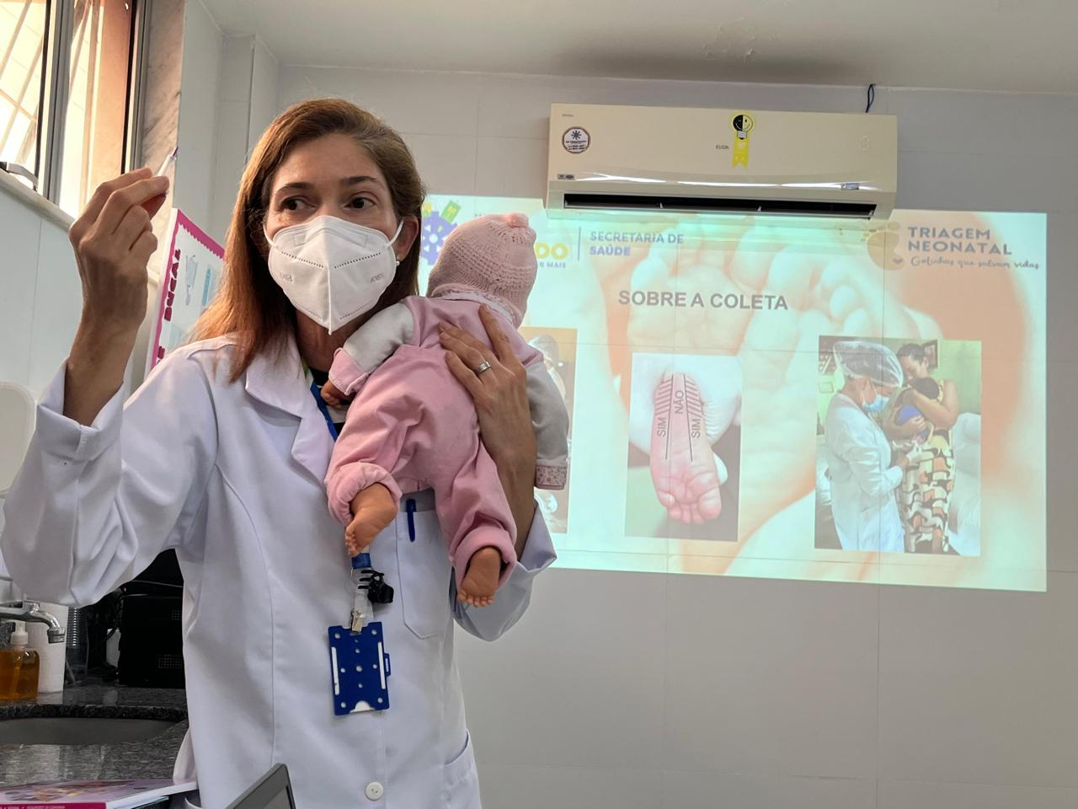

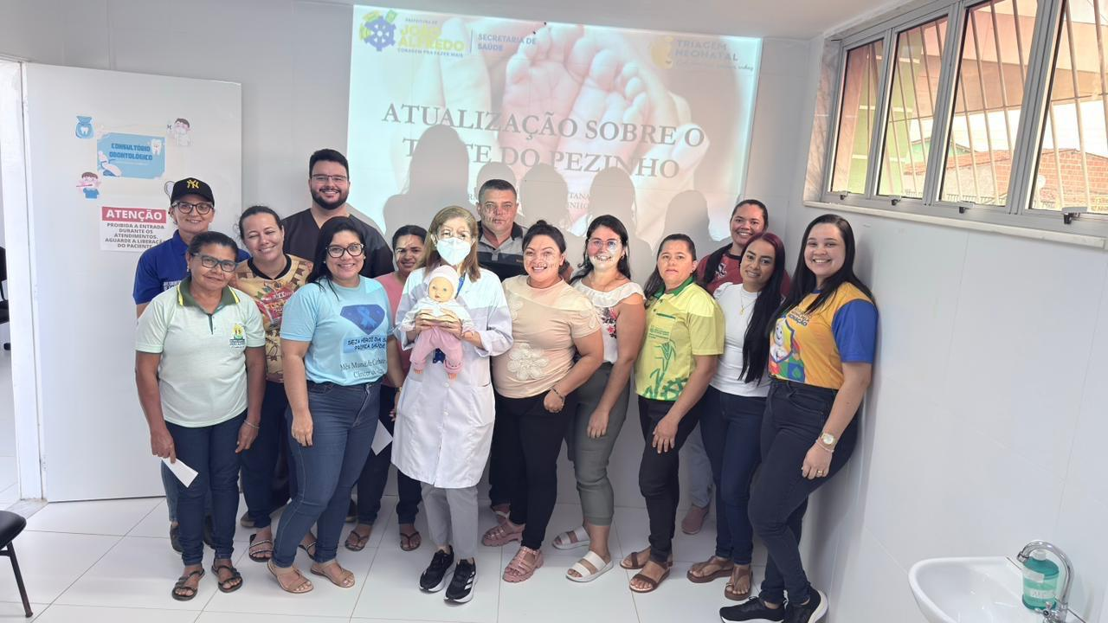
DESCENTRALIZAÇÃO DO TESTE DO PEZINHO: ESTRATÉGIA PARA AMPLIAR O ACESSO E A COBERTURA EM JOÃO ALFREDO-PE
Maria Giselda da Silva¹*, Patrícia Lima de Santana¹, Karla Michelly Silva de Medeiros Arruda¹, Eletiane Rodrigues da Silva¹, Rayka Lannay Almeida Moura¹, Renata Maria dos Santos Barros¹, Geisilani Carla Vitorino de Oliveira¹, Delton Manoel dos Santos Silva¹.
¹Secretaria Municipal de Saúde de João Alfredo (SMSJA), João Alfredo, Pernambuco.
*Autor correspondente: mariagiselda89@gmail.com
OBJETIVO DA EXPERIÊNCIA
OBJETIVO
Descentralizar a coleta do Teste do Pezinho para as Unidades de Saúde da Família (USF), incluindo a zona rural e domicílios. O projeto, iniciado em 2023 segue em andamento de forma regular.
Garantir que todas as crianças realizem o Teste do Pezinho entre o 3º e 5º dia de vida, facilitando o acesso às famílias, especialmente da zona rural, aumentando a cobertura e a oportunidade do exame.
DESCRIÇÃO DA EXPERIÊNCIA
RESULTADOS
Anteriormente centralizada apenas uma policlínica na zona urbana, a coleta foi descentralizada para as Unidades de Saúde da Família.
Considerando que 9 das 13 unidades são rurais, a estratégia inclui a coleta de forma ativa no domicílio da paciente pela equipe de enfermagem da USF.
Atualmente, o projeto está em expansão para todas as unidades através de capacitações contínuas, treinamentos e palestras para as equipes.
Observou-se a ampliação da cobertura do teste, com melhoria significativa nos índices de coleta. Houve ganho em eficácia e na realização do exame em tempo hábil, dentro do período ideal. A ação também fortaleceu a execução dos princípios do SUS, como a equidade, ao priorizar áreas rurais, a descentralização e o cuidado continuado.
APRENDIZADO E ANÁLISE CRÍTICA
CONCLUSÃO E/OU RECOMENDAÇÕES
A descentralização é uma estratégia eficaz para superar barreiras geográficas e garantir direitos. A visita domiciliar mostrou-se crucial para alcançar a equidade. O processo contínuo de treinamento é fundamental para a sustentabilidade e qualidade da ação, exigindo engajamento permanente da gestão e das equipes para o sucesso e consolidação do projeto.
Conclui-se que a descentralização e a busca ativa são fundamentais para a efetividade do Teste do Pezinho. Recomenda-se a continuidade e expansão do projeto para todas as unidades, com investimento em educação permanente. A iniciativa serve como modelo para outras ações de saúde, demonstrando que a reorganização do processo de trabalho melhora o acesso e a integralidade do cuidado.
Referências
MALLMANN, M. B.; TOMASI, Y. T.; BOING, A. F.. Neonatal screening tests in Brazil: prevalence rates and regional and socioeconomic inequalities. Jornal de Pediatria, v. 96, n. 4, p. 487–494, jul. 2020.
MENDES, C. A. et al.. Knowledge of parents regarding newborn screening test, after accessing the website “Babies’ Portal” - Heel prick test. Revista CEFAC, v. 19, n. 4, p. 475–483, jul. 2017.
MELO, W. S. DE . et al.. Prevalência e fatores associados à realização dos exames de triagem neonatal no Brasil: comparação da PNS 2013 e 2019. Ciência & Saúde Coletiva, v. 29, n. 6, p. e10482023, jun. 2024.
CARRIJO, M. E. T.; MACHADO, J. V. D.; SOUSA , M. E. P. de; ASSIS , I. F. de. TESTE DO PEZINHO: CONDIÇÕES QUE GERAM INTERFERÊNCIA NO EXAME. REVISTA FOCO, [S. l.], v. 18, n. 10, p. e10064, 2025.

